Slide 1

  استراتيجية الاعمال الالكترونية
المحاضرة رقم 04

Slide 2
المقدمة
تتطلب عملية تطوير وتطبيق أنشطة الاعمال الالكترونية وجود استراتيجية شاملة تقود انشط الانتقال النوعي الى الأنشطة الجديدة وتطبيق نموذج الاعمال الجديدة بنجاح . بطبيعة الحال ، لا تظهر هذه الاستراتيجية فجأة ولا يجب ان تكون مفاجأة المنظمة لعامليها او شركائها في ميدان الاعمال وانما يجب ان تكون منبثقة عن الاستراتيجية الام للمنظمة وتعبيرا عن الرؤية الاستراتيجية ورسالة المنظمة وأهدافها الاستراتيجية التي تمثل مبرر وجودها وغايتها الجوهرية في العمل المنظم .
إن تبني استراتيجية لأعمال الالكترونية عبر لأنترنت يؤدي إلي تحقيق مزايا ونتائج كثيرة منظمات الأعمال ومن هذه المزايا نذكر: استخدام مداخل جديدة في الأعمال تؤدي إلى تلبية حاجات ورغبات الزبائن و إلى أداء الوظائف بصورة أفضل، توفير بدائل جديدة، تقليل التكاليف وتغيير هيكلها، توسيع حجم الأسواق، تحقيق ربحية أفضل، توفير المعلومات علي نطاق واسع، تقليل صعوبات الشراء والتسويق والتوزيع وتسهيل عمليات التبادل بين البائعين والمشتريين

Slide 3
1-مفهوم استراتيجية الاعمال الالكترونية :
ومن دون الدخول في أدب "الادارة الاستراتيجية" وما يحتويه من نظريات ونظم ومداخل منهجية وتقنيات تحليل وتقويم , فان من الضروري التركيز على استراتيجية الاعمال الالكترونية ومكوناتها ومراحل تطويرها ومستلزمات التطبيق من اجل ضمان نجاح تطوير أنشطة الاعمال الالكترونية للمنظمة .
اضافتا على ذلك, تعتبر استراتيجية الاعمال الالكترونية هي بنية منهجية متطورة مرتبطة بأنشطة التحول المنظم نحو نموذج الاعمال الالكترونية . أي هي مسارات الفعل المنهجي الهادف الى خلق بيئة الكترونية للمنظمة انطلاقا من وجود رؤيا استراتيجية مبتكرة للأعمال .
وترتبط استراتيجية الاعمال الالكترونية بحزمة من القرارات الاستراتيجية التي تقود المنظمة نحو خلق أنماط وأساليب جديدة للعمل لم تكن موجودة في السابق او هي على اقل تقدير تطويرا نوعيا للأساليب القديمة
استراتيجية الأعمال الالكترونيةE-Strategy Business
هي تلك الاستراتيجية لتي تتعلق بتحديد رسالة الأعمال عبر الإنترنت الانترنت وأغراضها و أهدافها، وتتعلق بصناعة القرارات المتعلقة بكيفية تحقيق الرسالة ولأغراض ولأهداف، وهذه الاستراتيجية ذات مضامين تؤثر في منظمة الأعمال الالكترونية ككل وتعمل على تشكيل هيكلها بما يتلاءم مع التخطيط المستقبلي والقرارات المستقبلية.

Slide 4
2- مستويات استراتيجية الاعمال الالكترونية :
يمكن النظر الى استراتيجيات الاعمال الإلكترونية من خلال عدة مستويات وذلك في ضوء طبيعة وحجم الاعمال الالكترونية المزمع دخولها ونوع وكثافة الموارد المعرفي والمالية والتنظيمية التي تطلبها مستويات استراتيجية الاعمال الإلكترونية .
وهذه الاستراتيجيات هي :
1-استراتيجيات الاعمال الشاملة للمنظمة :
ويعني هذا المستوى بعملية الإدارة الاستراتيجية على مستوى المنظمة ، أي عمليات تخطيط كل الأنشطة المتصلة بصياغة رسالة المنظمة وتحديد الأهداف الاستراتيجية لها وحشد الموارد اللازمة وصياغة الخطة الاستراتيجية في ضوء تحليل البيئة الداخلية للمنظمة وبيئة الاعمال الخارجية .
2-استراتيجية تكنولوجيا المعلومات في المنظمة :
تتضمن هذه الاستراتيجية خطة شاملة لاستثمار وإدارة تكنولوجيا المعلومات الحدثة ومراحل تطبيقها وبرامج تحديثها وصياغة العتاد والبرامج والشبكات وموارد قواعد البيانات . كما تشمل نظم دعم الإدارة مثل ( نظم المعلومات الإدارية ، نظم أتمته المكاتب ، نظم مساندة القرارات ونظم الذكاء الصناعي ).
3-الاستراتيجية الوظيفية لتكنولوجيا المعلومات والاعمال الالكترونية :
تهتم الاستراتيجيات الوظيفية لتكنولوجيا المعلومات والاعمال الالكترونية بأنماط تطبيقية لتنفيذ أنشطة الاعمال الوظيفية مثل إدارة سلاسل التوريد ، إدارة علاقا الزبائن وتنفيذ أنشطة وظيفية مثل تجارة التجزئة الالكترونية ، تجارة الجملة الالكترونية ، التسويق التفاعلي والى غير ذلك من عمليات التجارة الالكترونية,

Slide 5
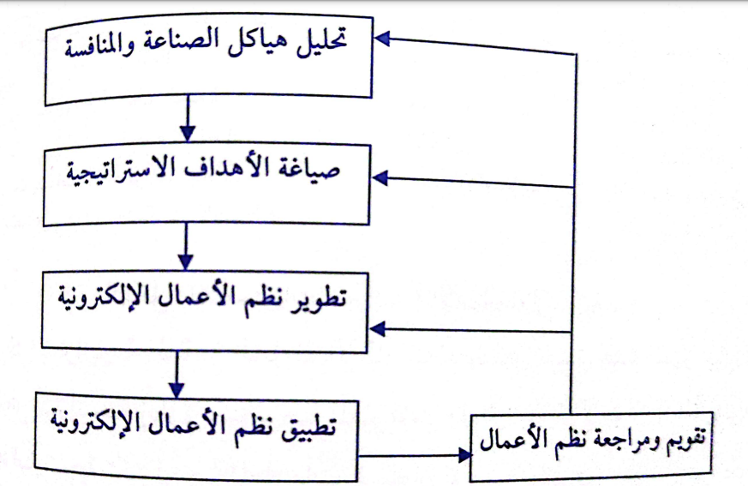
3- نموذج استراتيجية الاعمال الالكترونية :
ان استراتيجية الاعمال الالكترونية تتضمن مراحل أساسية تمثل أنشطة صياغة وتطبيق ، وتقويم أنشطة الاعمال الالكترونية للمنظمة . وكل مرحلة رئيسية من المراحل التي ذكرناها تحتوي على حزمة متكاملة من الأنشطة المهمة المهدة للمرحلة اللاحقة والمترابطة معها وها الى ان تكتمل دورة تطوير وتطبيق ومراجعة استراتيجية الاعمال الإلكترونية باعتبارها نظاما ديناميكيا مفتوحا و متفاعلا مع بيئة الاعمال .
ويمثل الشكل رقم (1) : نموذجا مبسطا لاستراتيجية الاعمال الالكترونية .

Slide 6
أولا: تحليل هيكل الصناعة والمنافسة :
في هذه المرحلة تحتاج المنظمة الى تحليل هيكل الصناعة والمنافسة التقليدية أولا وتحليل هيكل المنافسة على شبكة الانترانت ثانيا . وترتبط نتائج ومؤشرات تحليل هيكل الصناعة والمنافسة في السوق المحلية التقليدية بالاتجاهات والمؤشرات التي ستلهم الشركة لاحقا في اختيار او حتى ابتكار أدوار جديدة مميزة لها عن المنافسين الاخرين في مجال الاعمال الالكترونية والعالم الرقمي عموما .
ان نجاح الاعمال الالكترونية يتطلب أولا تحديد المنافسين على شبكة الانترانت ، ومعرفة أعمالهم وانشطتهم ، وتعلم كيفية قيامهم بتنفيذ انشطتهم وتحديد المسارات الرئيسية التي يختارونها او ( تختارهم ) للوصول الى الأهداف المنشودة . بالإضافة الى دراسة طريقة بناء و تطور علاقاتهم مع الزبائن ,
ثانيا : صياغة الأهداف الاستراتيجية للأعمال الالكترونية :
تشتق الأهداف للأعمال الالكترونية من الأهداف الاستراتيجية الشاملة لمنظمة الاعمال . ومع ذلك ، فان مضمون الأهداف الاستراتيجية للأعمال الالكترونية مختلف كيفيا ويتطلب تفصيل واضح للغايات الجوهرية التي تسعى المنظمة الى الوصول اليها عبر نموذج الاعمال الجديد .
ولتوضيح الكيفية التي تتشكل فيها الأهداف الاستراتيجية نقل ان نوع واتجاه مسارات الأهداف يرتبط بنمط الاعمال الذي سيتم الدخول فيه . والشركات يمكن تصنيفها من حيث نمط الاعمال الى ثلاث فئات رئيسية هي :
1.شركات مجهزة للمنتجات الذهنية
2.شركات مجهزة للمنتجات الصلبة .
3.شركات مجهزة للخدمات .

Slide 7
المنتجات الذهنية ( اللينة ) التي يمكن رقمتنها بسهولة مثل المعلومات والبرامج فان انتاجها وتوزيعها يتم من خلال نظم المعلومات وشبكة الانترنت .
اما اذا كانت هناك منتجات أخرى مادية لا يمكن رقمتنها فإنها تحتاج الى طرق وقنوات توزيع تقليدية حتى ولو كانت عمليات البيع والشراء وتحويل الاموال تتم الكترونيا عبر الشبكات وباستخدام وسائل التجارة الالكترونية .
منتجو الخدمات ( مثل خدمات النقل ، السفر ، الإعلان ، التسويق .....الخ ) فبإمكانهم استخدام مداخل الاعمال الالكترونية الفورية والمفتوحة (online ) او مداخلة الاعمال غير الفورية ( off line ) .
وتأسيسا على ما تقدم ، واعتمادا على نوع و طبيعة النشاط المستهدف ونوع وطبيعة المنتج او الخدمة تضع المنظمة أهدافها الاستراتيجية التي تحقق لها النمو والنجاح في أنشطة الاعمال الإلكترونية . وتحتاج المنظمة الى وضع اهداف استراتيجية طموحة وواقعية لأنشطة الاعمال الالكترونية وان تأخذ بنظر الاعتبار عوامل ومتغيرات عديدة مثل الحجم و القدرات التنظيمية الموجودة والموارد الالية المتاحة لتقرر بعد ذلك مراحل تطوير أهدافها ، ومداخل تنفيذ هذه الأهداف .
ثالثا : تطوير نظم الاعمال الالكترونية :
تتضممن هذه المرحة حزم متنوعة و متكاملة من الأنشطة الجوهرية الضرورية لتصميم وتطبيق نظم وتقنيات الاعمال الالكترونية . فأنشطة تصميم نظم الاعمال الالكترونية تقوم بربط الابعاد التقني للأعمال الالكترونية بأنشطة وعمليات المنظمة ، كما يتم تحديد أنماط تبادل البيانات و المعلومات في داخل المنظمة من جهة . وبين المنظم وزبائنها او شركائها في الخارج من جهة أخرى .
وتحتاج الإدارة في هه المرحلة الى تحديد الأدوات والنظم التكنولوجية التي يمكن استخدامها لتنفيذ أنشطة الاعمال . فاذا اختارت الشركة مثلا تقنيات الانترانت فإنها تحتاج الى تحديد كيفية ربط الشركة بالإنترانت .
ولكي تكون الشركة ناجحة في استخدام شبكة الانترانت وتوظيف الشبكة لاستخداماتها في أنشطة التجارة و الاعمال لا بد من العمل أولا مع شبكة الانترنت ، لان نجاح المنظمة في تأسيس شبكة الانترنت لربط اقسامها او فروعها او حتى وحدات اعمالها الاستراتيجية يعني نجاح الشركة في حوسبة كل أنشطة اعمالها الداخلية .
وينعكس هذا النجاح العملي على فرص استخدام شبكة الانترانت بكفاءة وفعالية . ان الخبرة المتراكمة الي يحصل عليها العاملون من خلال استخدامهم لتقنيات شبكة الانترانت تعني بالضرورة سهولة استخدامهم لتقنيات شبكة الاكسترانت ونظم العمل بتكنولوجيا شبكة الانترانت أيضا.

Slide 8
رابعا : تطبيق نظم الاعمال الالكترونية :
تعتبر عملية تطبيق نظم الاعمال الالكترونية من اكثر مراحل تطوير استراتيجية الاعمال الالكترونية تعقيدا وتشابكا مع المراحل السابقة و اللاحقة في دورة التطوير المفتوحة .ان نجاح التطبيق يرتبط بحزم متنوعة ومتعددة من الأنشطة التقنية و التنظيمية و التدريبية و أداة العلاقة بالمديرين والعاملين وبنظم وأساليب العمل .
و تكمن المشكلة الجوهرية التي تواجه فريق التطوير في هذه المرحلة في كيفية العمل من اجل خلق هم عميق لدى المديرين بأهمية الوظائف الحيوية الجديدة للأعمال الالكترونية و بنوع و مستوى الدعم المطلوب لتنفيذها ، او الأدوات والأساليب التي يجب تهيئتها لضمان نجاح التطبيق
قبل كل شيء ، منظمات الاعمال لإلكترونية هي منظمات هندسة الاعمال بتكة . وهي أيضا منظمات اعادت هندسة عمليتها وانشطتها وهياكلها التنظيمية وتقنياتها المستخدمة ؛ منظمات لا تكسب هذه الصفات الجوهرية الاستثنائية الا اذا اعادت هندسة ثقافتها التنظيمية . وهذه اعقد مهمة امام منظمات الاعمال الحديثة بها وتضع مهمات تنفيذها كجزء حيوي من رسالتها في ميدان الاعمال . ولهذا السبب يتطلب نجاح الإدارة في تطبيق نظم الاعمال الالكترونية ما يلي :
إعادة هندسة الاعمال والعمليات داخل المنظمة .
إعادة النظر في سلاسل التوريد او التجهيز وفي سلاسل القيمة التي تضفيها المنظمة من خلال تدفق أنشطتها في الداخل والخارج .
خلق هياكل لامركزية ، شبكية ، مرنة و ممكنة التحديث .
تكوين قيادات إدارية قادرة على التغيير او خلق أنماط العمل الجماعي كقاعدة تنظيمية للاتصالات الالكترونية .
تكوين نظم إدارة المعرفة ، وتوفير اليات وأدوات انشاء وخزن وتوزيع تحديث المعرفة في داخل المنظمة .
تهيئة مستلزمات إدارة تكنولوجيا الاعمال الالكترونية من خلال انشاء وحدة تنظيمية مسؤولة عنها تتولى إدارة تطوير تطبيقات الاعمال الالكترونية .

Slide 9
الشكل (02) استخدام تحليل (SWOT) لمراجعة وتقويم استراتيجية الاعمال الالكترونية .
وتستند أنشطة تقويم نظم و تقنيات الاعمال الالكترونية أيضا بدرجة رئيسية على كفاءة نظم الحماية والامن الخاصة بالبيانات والمعلومات والأموال . وبالتالي فان معيار حماية وامن المنظمة والزبائن ، وهو المعيار الغائب الى حد ما عند تقويم أنشطة الاعمال التقليدية ، يعتبر العنصر المرجح لنجاح او فشل المنظمة ككل . فلا فائدة من النتائج الإيجابية التي قد تحقق اعلى مستوى الأرباح المبيعات ، وزيادة اعداد الزبائن في الاجل القصير اذا كانت هناك اختراقات جدية لأمن شبكة الاتصالات اذا كانت هناك فجوات نقص خطيرة في استخدام نظم الحماية مثل برامج جدران النار والتشفير وكلمات السر ، الى غير ذلك.
ومن الضروري ي هذه المرحلة مقارنة اليات او نظم التامين اللازم لتبادل المعلومات عبر الشبكات (مثل نظم التشفير ، التوقيع الرقمي ، الشهادة الرقمية ، مراقبة الدخول ، سد حركة الرسائل ، التثبت من الهوية ، المصادقة الالكترونية ... الخ ) وتحديد درجة كفاءة وفعالية كل نظام او برنامج مستخدم لأغراض حماية البيانات والمعلومات الالكترونية المتبادلة مع المستفيدين .

Slide 10
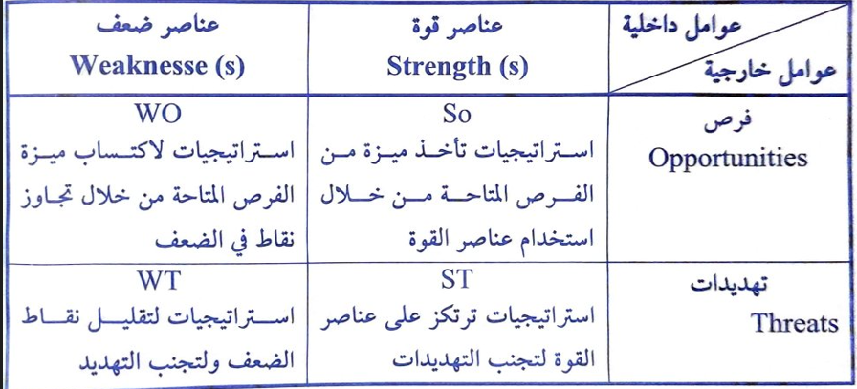
خامسا: تقويم ومراجعة الاعمال الالكترونية :
ترتبط هذه المرحلة بالمراحل السابقة و على وجه الخصوص مرحلة تطبيق نظم وتقنيات الاعمال الالكترونية . و تحتاج عملية التقويم و المراجعة الى وضع أدوات لقياس الإنجاز الحالي للأعمال الالكترونية و تحديد معايير مستهدفة و مقارنة مؤشرات الإنجاز الحالي مع معايير الاعمال الالكترونية المستهدفة وبالتالي تحديد حجم الفجوة الرقمية في الأداء الالكتروني للمنظمة.
ويمكن ان يفيد تحليل (SWOT ) في هذه المرحلة أيضا . صحيح ان هذا التكتيك يستخدم بصوة جوهرية في مرحلة صاغة استراتيجية الاعمال الالكترونية ( او ما يعرف بمرحلة التحليل الاستراتيجي ) الا ان هذا التكتيك مهم جدا عند استخدامه من جديد خلال تطبيق استراتيجية الاعمال الالكترونية و ذلك من اجل تقويم ومراجعة نتائج الأداء الالكتروني .
ويظهر الشكل (02) مصفوفة (SWOT) حيث يمكن الاستفادة منها في تقويم الأداء الالكتروني عند تطبيق الاستراتيجية الجديدة . وكذلك يفيد التكتيك في تحديث و تطوير استراتيجية الاعمال الالكترونية نفسها حيث يمكن التركيز على عناصر القوة ، او على استثمار الفرص المتاحة . كما قد يؤدي التحليل والتقويم الى تغيير المسار الاستراتيجي و اللجوء الى استراتيجيات دفاعية جديدة تحت ضغط التهديدات المجودة في البيئة الخارجية.
الشكل (02) مصفوفة (SWOT)

Slide 11
4- الاستراتيجية و تطبيق الاعمال الالكترونية :
يتطلب النجاح في الاعمال الالكترونية وتطبيق استراتيجية اعمال شاملة تحديد دقيق لنطاق الاعمال الالكترونية و بناء معمار هندسي لتطبيقات الاعمال الالكترونية و لنقاها المحورية .
ونقصد بنقاط الاعمال المحورية محاور الأنشطة الرئيسية التي يمكن تجميعها وتنظيمها على شكل حزم او رزم لعمليات تدفقية يجري تنفيذها بصورة فورية . وبتأسيس معمار تطبيق الاعمال الالكترونية على قاعدة الأنشطة والعمليات الرئيسية اللازمة لإنتاج السلع او الخدمات بالمواصفات المستهدفة . و بالنتيجة ، يختلف شكل ومضمون البناء الهندسي للأعمال الالكترونية باختلاف الأنشطة وبتباين نوع ومستوى تعقيد المنتجات والخدمات .
فاذا كانت المنظمة مندمجة بدرجة مكثفة بالتجارة الالكترونية فان معمار الاعمال الالكترونية سيأخذ ثلاثة ابعاد رئيسية هي : استخدام تجارة الانترنت . ادارة الأسواق الالكترونية ، والتبادل الالكتروني للبيانات .
اما اذا كانت الاعمال الالكترونية باتجاه تكثيف العلاقات الارتباطية بين الأنشطة الداخلية للمنظمة و زبائنها ، والأطراف او الجماعات المؤثرة الأخرى من الموردين و الموزعين والمشترين او حملة الأسهم او الوكالات و المؤسسات الرسمية للدولة فان معمار الاعمال الالكترونية سيكون على صورة تنظيم مصفوفي شبكي كما يظهر في الشكل (03) الذي يمثل صورة شاملة لمعمار تطبيقات الاعمال الالكترونية في منظمات الاعمال الحديثة .
ويلاحظ في هذا الشكل ان معمار الاعمال الالكترونية يتكون من حزم منظمة من الأنشطة و العمليات الالكترونية التي يمكن تحديدها بما يلي :

Slide 12
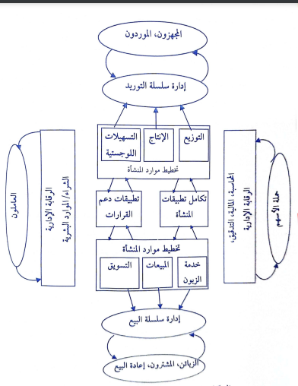
الشكل(03) : معمار تطبيقات الاعمال الالكترونية .

Slide 13
1..إدارة سلسلة التوريد ( الجهيز) :
والتي تربط المنظمة مع الموردين . والموزعين و المستفيدين ممن يقوموا بإعادة بيع منتجات وخدمات المنظمة . وترتبط إدارة سلسلة التوريد بعمليات الإنتاج و التوزيع و التسهيلات اللوجستية .
ويبقى العنصر الأهم في إدارة سلسلة التوريد هو السيطرة العملياتية اللوجستية على تدفق المنتجات و الخدمات و المعلومات في مراحل وعبر المجالات الوظيفية بالمنظمة . وتعتبر هذه النظم ثمن الدخول لتنفيذ وإدارة الاعمال في اقتصاد الشبكات و الاعمال الالكترونية .
2.تخطيط موارد المشروع :
تعمل نظم تخطيط موارد المشروع على تحقيق التكامل بين المعلومات والعمليات التي تستند على المعلومات في مراحل وعبر المجالات الوظيفية بالمنظمة . وتعتبر هذه النظم ثمن الدخول لتنفيذ وإدارة الاعمال في اقتصاد الشبكات و الاعمال الالكترونية .
3.إدارة علاقات الزبائن :
وتتولى هذه الإدارة ربط انشطة التسويق والمبيعات ، وخدمات الزبائن مع إدارة سلسلة البيع والانشطة الخاصة بتطبيقات دعم القرار والأنشطة التي تعمل على تحقيق التلقائية والتكامل في داخل المنظمة .
بالإضافة الى ذلك ترتبط إدارة علاقات الزبائن و بالمجالات الوظيفية التقليدية مثل الشراء والموارد البشرية وبالمجالات التي لها علاقة مباشرة مع حملة الأسهم مثل ( الحاسبة ، المالية ، والتدقيق ...الخ ) .
وبطبيعة الحال لا يمكن ان يعمل معمار الاعمال إلكترونية في منظمات الاعمال الشبكية, الا اذا تمكنت المنظمة من تحقيق افضل مستوى ممكن من الاستخدام الاقتصادي لتكنولوجيا الانترانت والشبكات التي تعمل في فضائها او التي تستخدم تقنياتها مثل شبكات الانترانت و الاكسترانت ..

Slide 14
5- الاستراتيجيات العامة للأعمال الالكترونية :
أ-تقليل التكلفة (Reducing Cost) تعرض السلعة بأقل الأسعار مقارنة بقيمتها للسيطرة على السوق.
اهم وسائل تقليل التكاليف: انتاج منتجات نمطية، الاستغناء عن الوسطاء، تقليل تكلفة المعاملات، استخدام عمالة رخيصة في الاعمال الروتينية، الشراء الالكتروني، تقليل الخدمات ( مثل الخدمة الذاتية الصراف الالكتروني)، استخدام البرامج المجانية، التسويق الالكتروني
ب- التنويع (Differentiattion): أسلوب تطوره الشركات من خلال تزويد العملاء بشيء فريد ومختلف ومتميز عن العناصر التي قد يقدمها منافسوها في السوق، أي تنويع المنتج من حيث المواصفات و السعر و الجودة و الحجم و طريقة البيع.
*الهدف هو الوصول الى اكبر شريحة من المستهلكين.
* تتبعها شركات مثل هوندا وتيوتا و سامسونج.........الخ
ج- التركيز (Focus): تركز على شريحة معينة من الزبائن أو منطقة جغرافية معينة.
*تستخدم نظم المعلومات لتحليل سلوك و أذواق الزبائن (مثل الفنادق) لتقديم خدمة أفضل.
*تركز على ولاء العملاء و تنجح عند محدودية المنافسة

Slide 15
6- استراتيجيات للأعمال الالكترونية :
أولا- زيادة المبيعات للزبائن الحالين:
*عن طريق برامج الولاء(loyalty programs ): مثل بطاقات انتساب لشرائح معينة يتم من خلالها عمل تخفيضات.
*تقديم عروض يومية و مغرية تجعل الزبائن تتابع منتجات الشركة.
*تكثيف التسويق عبر البريد الالكتروني ورسائل الجوال و وسائل التواصل الاجتماعي.
*تقديم عروض التوصيل مجانا.
ثانيا-التوسع في الأسواق الجديدة:
*تصميم موقعك بأكثر من لغة
*البيع بالجملة و التجزئة
*استخدام امازون و دوت كوم و المواقع العالمية
ثالثا- الاستغناء عن الوسطاء: عن طريقة نظم المعلومات التي تسمح بالوصول مباشرة الى الزبائن و الموردين
رابعا-التحول الى شركة افتراضية: وهي منظمة تستخدم تكنولوجيا المعلومات لربط الأفراد و الأصول، و الأفكار لخلق و توزيع المنتجات و الخدمات دون أن تقتصر على موقع جغرافي.
خمسا- التحول الى شركة قائمة على المعرفة : نظم إدارة المعرفة تساهم في تطوير المعرفة وتخزينها و مشاركتها مع أصحاب المصلحة مما يعطيها ميزة تنافسية.
سادسا- استخدام نظم المعلومات لتميز المنتجات:
مثل ما تستخدم بعض شركات الألبسة نظم المعلومات للسماح لزبائنها بتصميم بدلتهم المفضلة واختيار نوع النسيج والألوان ثم تصنعها لهم في فتة قصيرة.

Slide 16
7- أهمية استراتيجيات للأعمال الالكترونية :
*لماذا نحتاج الى استراتيجية؟: لتحقيق المزايا التنافسية و استغلال الأمثل للموارد وصعوبة إعادة تدوير الموارد و ندرة المعلومات عن خطط و قدرات المنافسين.
*عواقب عدم وجود استراتيجية للأعمال الالكترونية
ضياع بعض الفرص بسبب عدم تحديدها و شرحها
الانحراف عن البوصلة بسب عدم وضوح الأهداف
عدم الاستفادة القصوى من الموارد الالكترونية في تحقيق التكامل ي أنشطة المنظمة
ضياع الموارد عندم يتم التكرار بأشكاله المختلفة
الفشل في تبادل الخبرات وافضل الممارسات والنصائح بخصوص العمل
*أسباب فشل استراتيجيات الأعمال الإلكترونية
عدم تمكين الافراد من الاستراتيجية و المبالغة في الأهداف، ومقاومة التغيير، ضعف التحليل الاستراتيجي
محدودية المرونة و الابتكار والقدرة على التأقلم، وتغير التكنولوجيا، وقلة الخبرة
عدم المتابعة، وقلة الحوافز، وقلة المسؤولية واهتمام الإدارة العليا

